Slide 1
Мировые минеральные ресурсы, география 10 класс

Slide 2
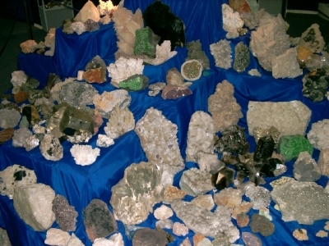
Минеральные ресурсы — это природные вещества минерального происхождения, используемые для получения энергии, сырья, материалов и служащие минерально-сырьевой базой хозяйства.

Slide 3
Классификация минеральных ресурсов
Топливно- энергетическое сырье (нефть, природный газ, каменный и бурый уголь, горючие сланцы и ядерное топливо)
Чёрные металлы (железо и железные сплавы)
Цветные металлы (медь, свинец, цинк, алюминий, титан, хром, никель, кобальт, магний, олово)
Благородные металлы (платина, золото, серебро, палладий, иридий, родий, рутений, осмий)
Редкие и редкоземельные металлы (иттрий, лантан и лантаноиды)

Slide 4
Классификация минеральных ресурсов
6. Химическое и агрохимическое сырье (сера, соли, фосфориты и апатиты, плавиковый шпат)
7. Техническое и огнеупорное сырье (графит, пьезокварц, асбест, магнезит, слюда, технические алмазы, глины и т.д.)
8. Строительные металлы ( алмаз, графит и др.)
9. Драгоценные и поделочные камни (рубин, изумруд, сапфир и др.)
10. Подземные воды (геотермальные и минераллизованные)
11. Минеральные грязи (

Slide 5
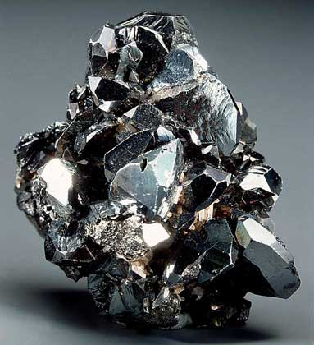
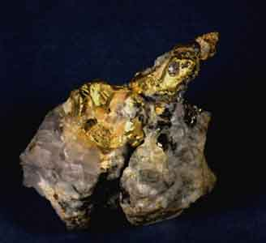
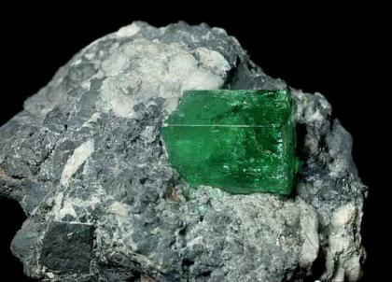
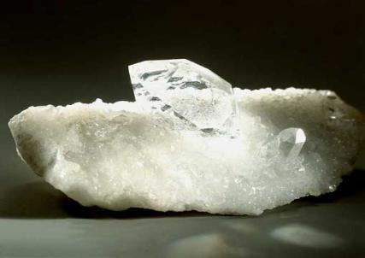
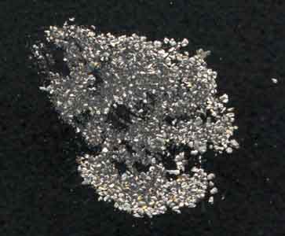
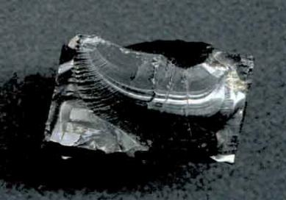

Slide 6
Закономерности размещения минеральных ресурсов.
Распространение минеральных ресурсов подчиняется геологическим закономерностям. Полезные ископаемые осадочного происхождения встречаются в пределах осадочного чехла платформ, в предгорных и краевых прогибах.
Магматические полезные ископаемые — в складчатых областях, местах выхода на поверхность (или близкого залегания к поверхности) кристаллического фундамента древних платформ.

Slide 7
Закономерности размещения минеральных ресурсов
Топливные имеют осадочное происхождение, образуют угольные и нефтегазоносные бассейны (чехол древних платформ, их внутренние и краевые прогибы). Крупнейшие угольные бассейны расположены на территории России, США, ФРГ и других стран. Нефть и газ интенсивно добываются в Персидском заливе, Мексиканском заливе, Западной Сибири. К рудным относятся руды металлов, они приурочены к фундаментам и щитам древних платформ, есть и в складчатых областях. Страны, выделяющиеся по запасам железной руды, — Россия, Бразилия, Канада, США, Австралия и др. Часто наличие рудных полезных ископаемых определяет специализацию районов и стран. Нерудные полезные ископаемые имеют широкое распространение. К ним относятся: апатиты, сера, калийные соли, известняки, доломиты и др. Для хозяйственного освоения наиболее выгодны территориальные сочетания полезных ископаемых, которые облегчают комплексную переработку сырья, формирование крупных территориально-производственных комплексов.

Slide 8
Обеспеченность стран мира. Основные потоки экспорта сырья.
Производство и потребление минеральных ресурсов стало мировым, через международное разделение труда охватывающим все страны. Минеральные ресурсы играли значительную роль в экономике многих стран, являясь одним из источников богатства и дохода. Неравномерность размещения минеральных ресурсов в недрах Земли, а также различная обеспеченность стран земельными и лесными ресурсами способствуют развитию международного разделения труда и на этой основе - международных экономических отношений. В начале 90-х гг. по каналам экспорта реализовывалось, % добычи или производства: олова - 97, железной руды - около 70, марганцевой руды - свыше 60, нефти - более 50, алюминия - около 50, угля и природного газа - 11, пиломатериалов - 34, кофе - 83, зерна - 11.

Slide 9
Обеспеченность стран мира. Основные потоки экспорта сырья.
В 90-е годы в горнодобывающей промышленности мира укрепились позиции западных ТНК: под влиянием долгового кризиса уменьшилась роль государственных компаний развивающихся стран. В нетопливном секторе десять крупнейших компании контролируют 30% производства минеральных ресурсов, исключая Восточную Европу. Крупнейшие западные или контролируемые западным капиталом горнодобывающие компании доминируют в экспорте, они же контролируют основные перерабатывающие мощности. В 80-90-х годах три-шесть ТНК контролировали 75% поставок сырой нефти, 80-85% меди, 90-95% железной руды, 75-80% олова, 50-60% фосфатов, 80-85% бокситов. Так, во второй половине 90-х годов на рынке меди доминировали 3 компании, а в алюминиевой промышленности 2 компании контролировали почти 4/5 производственных мощностей западных стран

Slide 10
Обстановка на мировых рынках изменилась в результате увеличения экспорта металлов из бывшего Советского Союза. Если изменения в производстве в странах Восточной Европы обычно играли относительно незначительную роль в динамике цен, то они приобрели возрастающее значение в 90-е годы.
Отмеченные изменения вызвали сдвиги в функциональной структуре международных рынков минерального сырья. В частности, на рынке нефти только 10-15% поставок осуществляется по официальным ценам на контрактной основе, а 30-35% поставок реализуется на кассовой основе.
Зависимость промышленно развитых стран от импорта нефти, в том числе из стран-членов ОПЕК, остается по-прежнему высокой: почти 100% - у Японии, 95% - у Франции и Германии, 40% - у США.

Slide 11
Нефть продолжает занимать лидирующие позиции на мировом рынке топлива. В середине 90-х гг. среднегодовой объем добычи нефти составлял 3,3-3,4 млрд. т (в том числе в 1996 г. по странам, млн. т: Саудовская Аравия - 410, США - 325, Россия - 290, Иран - 185, Норвегия - 155, Китай - 155, Венесуэла - 150, Мексика - 145). На страны - члены ОПЕК приходится 43% всей мировой добычи (1995 г.). На экспорт направляется около половины всей добываемой в мире нефти. Доля стран - членов ОПЕК в мировом экспорте нефти составляет около 65%. Падение цен на нефть в середине 80-х гг. заставило эти страны уменьшить ее добычу, ввести предельные квоты добычи с тем, чтобы сохранить и по возможности повысить цены. Однако в 1998 г. произошло новое снижение цен на нефть под влиянием мирового финансового кризиса, приведшего к сокращению спроса на энергоносители, прежде всего в развивающихся странах Восточной и Юго-Восточной Азии.

Slide 12
Причины истощения минеральных ресурсов
Ежегодно из недр земли извлекается 100 млрд тонн минеральных ресурсов, включая топливные, из которых 90 млрд тонн превращается в отходы. Поэтому ресурсосбережение и снижение уровня загрязнения окружающей среды - две стороны одной медали. Например, при производстве 1 тонны меди остается 110 тонн отходов, изготовление одного золотого обручального кольца - 1,5 - 3 тонны отходов и т.д. Если в начале XX века в хозяйстве человека использовалось 20 химических элементов таблицы Менделеева, то сейчас - более 90. За последние 40 лет глобальное потребление минеральных ресурсов возросло в 25 раз, а отходов производства в 10-100 раз больше.

Slide 13
В большинстве химических производств, кроме целевого продукта, также образуются вещества, которые не находят применения и идут в отходы производства. Причины этого самые различные: от примесей в сырье и низкой селективности сложных реакций, до многокомпонентности сырья. К отходам также относятся отработанные вспомогательные материалы (катализаторы, растворители, экстрагенты и др.).

Slide 14
Перерабатывающие предприятия вынуждены приспосабливаться к частому изменению содержания целевых компонентов и вида примесей в сырье. Такая ситуация характерна для многих основных видов химического сырья: нефти, полиметаллических руд, фосфоритов и др. Добыча угля, газа, нефти уже находится в районы Сибири, что связано с большими капитальными вложениями в освоение месторождений и большими затратами на транспортировку сырья. Все это конечно приводит к удорожанию стоимости самого сырья (газа, нефти, угля) и стоимости получаемых из него продуктов (бензина, дизельного топлива, пластических масс, синтетических волокон, синтетических каучуков). Например, средняя себестоимость добычи одного кубометра природного газа возросла за 2 десятилетия лет в 8-10 раз, а расходы, связанные с его транспортировкой, в 2-4 раза. В целом капитальные вложения на единицу прироста продукции в добывающей промышленности в 3 раза выше, чем в перерабатывающей. Дальнейшее развитие химической промышленности будет осуществляться в условиях, при которых сырьевые и энергетические ресурсы уже не могут и не будут считаться неистощимыми. Поэтому на каждом новом этапе развития химии должны быть найдены иные пути экономии сырья и энергии за счет поиска и реализации принципиально новых технологических решений, а также создания высокопроизводительного оборудования и более совершенных производственных систем. Все это заставляет пересмотреть сложившиеся взгляды, по-новому оценить проблемы бережного комплексного использования сырья, вторичных материальных и энергетических ресурсов, отходов производства.

Slide 15
Меры по сбережению минеральных ресурсов
Снижать потери при добыче и переработке
Использовать комплексную переработку сырья
Поиск новых месторождений полезных ископаемых

Slide 16
Рациональное использование минеральных ресурсов.
Из-за несовершенства технологии добычи и переработки минеральных ресурсов наблюдается разрушение биоценозов, загрязнение окружающей среды, нарушение климата и биогеохимических циклов. К рациональным подходам к извлечению и переработке природных минеральных ресурсов относятся: — максимально полное и комплексное извлечение из месторождения всех полезных компонентов; — рекультивация (восстановление) земель после использования месторождений; — экономное и безотходное использование сырья в производстве; — глубокая очистка и технологическое использование отходов производства;

Slide 17
— вторичное использование материалов после выхода изделий из употребления; — использование технологий, позволяющих проводить концентрацию и извлечение рассеянных минеральных веществ; — использование природных и искусственных заменителей дефицитных минеральных соединений; — разработка и широкое внедрение замкнутых циклов производства; — применение энергосберегающих технологий и т. д. Некоторые из современных производств и технологий отвечают многим из этих требований, но вместе с тем нередко они еще не стали нормой производственной сферы и природопользования в мировом масштабе. Например, отходы производства представляют собой неиспользованное вещество, на создание котрого затрачен определенный труд. Отсюда выгоднее использовать отходы в качестве исходного сырья для других целей, чем их просто разлагать

Slide 18
Создание антропогенных форм рельефа
карьеры,
терриконы,
пустоты в земной коре.

Slide 19
Пути и методы рационального использования. Охрана окружающей среды.
Охрана массивов горных пород как источника ресурсов естественного подземного пространства и создания искусственных подземных резервуаров и помещений; охрана и улучшение природных и антропогенных грунтов как оснований для размещения наземных сооружений и составляющих природно-технических систем; прогноз и борьба со стихийными бедствиями. Цели охраны геологической среды как источника невозобновимых полезных ископаемых: обеспечение научно-обоснованного, рационального использования природных минеральных и энергетических ресурсов,

Slide 20
наибольшей технически возможной и экономически целесообразной полноты их извлечения из недр, комплексного использования месторождений и добытого минерального сырья на всех стадиях переработки; рациональное использование минерального сырья в экономике и утилизация отходов производства, исключающие неоправданные потери минерального сырья и топлива. Повышению эффективности охраны геологической среды способствуют увеличение масштабов применения альтернативных методов получения минерального сырья (например, добыча полезных ископаемых из морской воды), замена природных материалов синтетическими и др.

Slide 21
Едва ли не самым главным минеральным ресурсом сегодня является нефть. Её справедливо называют «черным золотом», за нее велись (и ведутся по сей день) крупные войны. Как правило, нефть залегает вместе с сопутствующим природным газом. Главные регионы по добыче этих ресурсов в мире – это Западная Сибирь, Аляска, Техас, Ближний Восток, Мексика. Еще один топливный ресурс – это уголь (каменный и бурый). Его добывают во многих странах (более чем 70-ти

Slide 22
Рудные минеральные ресурсы включают в себя руды черных, цветных и благородных металлов. Геологические месторождения этих полезных ископаемых часто имеют четкую привязку к зонам кристаллических щитов – выступов фундамента платформ.

Slide 23
Нерудные минеральные ресурсы находят совершенно разное применение. Так, гранит и асбест используют в строительной индустрии, калийные соли – в производстве удобрений, графит – в атомной энергетике и т. д. Ниже более подробно представлена география мировых природных ресурсов. Таблица включает в себя список самых важных и востребованных полезных ископаемых.

Slide 24
Минеральный ресурс | Страны-лидеры по его добыче -
Нефть | Саудовская Аравия, Россия, Китай, США, Иран
Каменный уголь | США, Россия, Индия, Китай, Австралия
Горючий сланец | Китай, США, Эстония, Швеция, Германия
Железная руда | Россия, Китай, Украина, Бразилия, Индия
Марганцевая руда | Китай, Австралия, ЮАР, Украина, Габон

Slide 25
Медные руды | Чили, США, Перу, Замбия, ДР Конго
Урановые руды | Австралия, Казахстан, Канада, Нигер, Намибия
Никелевые руды | Канада, Россия, Австралия, Филиппины, Новая Каледония
Бокситы | Австралия, Бразилия, Индия, Китай, Гвинея
Золото | США, ЮАР, Канада, Россия, Австралия
Алмазы | ЮАР, Австралия, Россия, Намибия, Ботсвана

Slide 26
Фосфориты | США, Тунис, Марокко, Сенегал, Ирак
Граниты | Франция, Греция, Норвегия, Германия, Украина
Калийная соль | Россия, Украина, Канада, Беларусь, Китай
Самородная сера | США, Мексика, Ирак, Украина, Польша

Slide 27
Домашнее задание: нанести на контурную карту, страны и сырье, указанные в таблице

